Slide 1
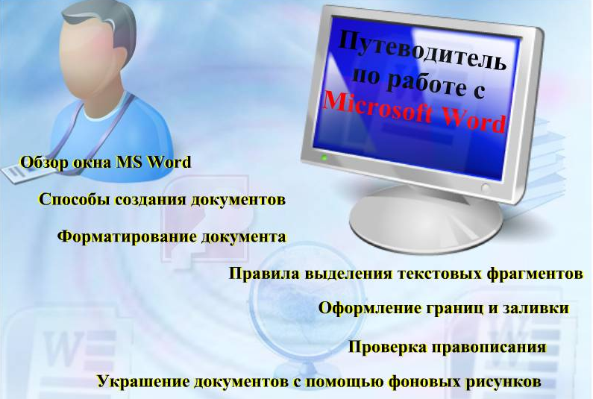

Тема: Работа в Word. Создание и красочное оформление документов
Программа Microsoft Word – это текстовый редактор, который позволяет вводить, редактировать форматировать и распечатывать тексты. Кроме этого данная программа позволяет вставлять в документ рисунки, диаграммы, таблицы, а так же исправлять орфографические и грамматические ошибки, и многое другое.

Slide 2
Обзор окна Word
После запуска программы через главное меню Пуск →Программы→Microsoft Office→ Microsoft Word. На экране появится окно представленное на рисунке 6.1.
Это окно состоит из следующих основных элементов
.
Строка заголовка - на нем находятся кнопки управления окном
и
название документа
Главное меню. Каждый пункт меню содержит группу однотипных команд:
Панель инструментов «Стандартная»- содержит основные стандартный команды для работы с документом ,такие как Создать, Сохранить, Открыть, Распечатать, Вырезать, Копировать, Вставить и др.
Панель инструментов «Форматирование» - предназначена для установки требуемых параметров для текста, а так же его месторасположения в документе (выравнивания).

Slide 3
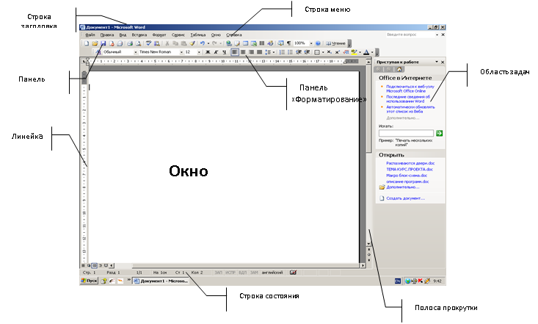
Рис. 6.1. Окно программы Microsoft Word

Slide 4

Линейка - позволяет задавать поля документа, а так же отступы от полей. Горизонтальная линейки позволяет задавать поля справа и слева, а так же отступы. Вертикальная линейка позволяет задавать верхнее и нижнее поле. Пример отступа
Область задач – отображает текущие задачи документа, которые могут выполняться по выбору пользователя.
Полосы прокрутки - позволяют перемещаться по документу.
Строка состояния – отображает номер текущей страницы документа, номер раздела, количество страниц и т.д..

Slide 5
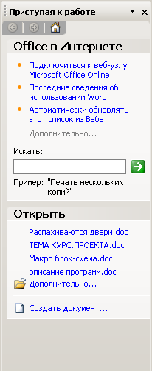
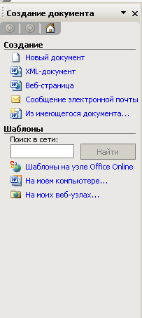
Способы создания документов
Для создания нового документа Microsoft Word нужно выполнить одно из следующих действий:
Щелкнуть по кнопке Создать на панели «Стандартная»
Нажать на клавиатуре сочетание клавиш Ctrl- N
Выполнить команду меню Файл→Создать
Щелкнуть по ссылке Создать документ в области задач «Приступая к работе» рис 6.2, 6.3
Рис. 6.2. Область задач Рис. 6.3 Область задач
«Приступая к работе» «Создание документа»

Slide 6
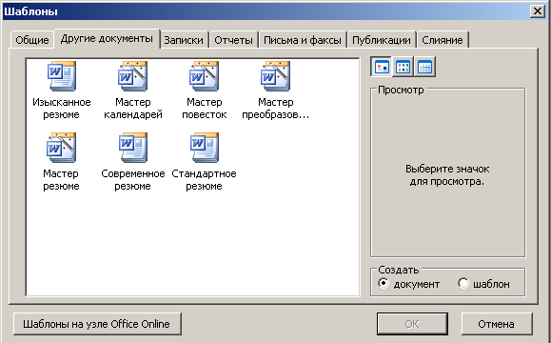
Последний способ позволяет создавать не только стандартный документ, но и использовать шаблоны для создания резюме, отчетов, календарей и др. рис 6.4
Рис. 6.4. Шаблоны документов

Slide 7
Правила выделения текстовых фрагментов
Выделение фрагмента используется для стандартных операций над текстом Копировать, Вырезать, Удалить, а также для его распечатки и форматирования.
Существует несколько правил выделения фрагмента текста:
Для выделения фрагмента нужно придерживая нажатую левую кнопку мыши передвигать курсор мыши от начала до конца фрагмента по строке
Для выделения слова нужно поставить на него курсор и два раза щелкнуть мышью
Для выделения строки щелкнуть на пустом месте слева от нее
Для выделения несколько строк щелкнуть мышью в начале первой строки, придерживая левую кнопку, курсор перетащить до конца строки и затем потянуть курсор до конца нужной строки
Для выделения предложения, удерживая нажатой клавишу CTRL, щелкнуть мышью по предложению
Для выделения абзаца два раза щелкнуть мышью на пустом месте в начале абзаца или на выделяемом абзаце щелкнуть три раза
Для выделения нескольких абзацев, придерживая в нажатом виде левую кнопку мыши, передвинуться от начала первого абзаца по левому краю до конца последнего абзаца
Для выделения прямоугольного фрагмента (не таблицы), придерживая клавишу ALT и левую кнопку мыши, провести курсором по выделяемому фрагменту.

Slide 8
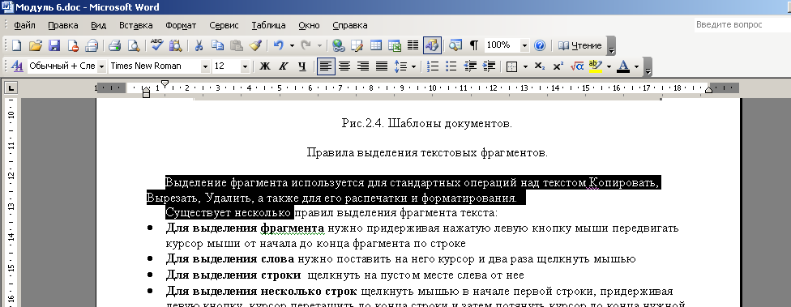
Выделенный фрагмент представлен на рисунке 6.5.
Для отмены выделение нужно щелкнуть на выделенном объекте мышью.
Рис. 6.5. Пример выделенного фрагмента

Slide 9
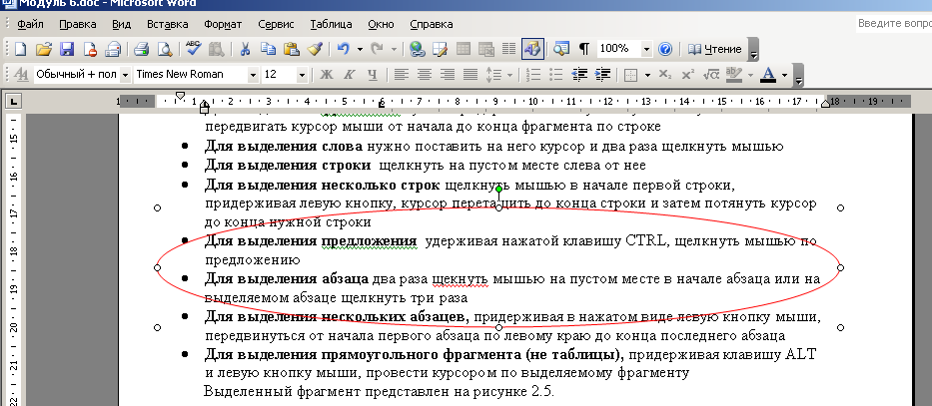
Проверка правописания
В Word существует три способа проверки и исправления ошибок:
Автоматическая проверка. В этом случае происходит автоматический контроль орфографии и грамматики непосредственно при наборе текста. Программа подчеркивает слова, содержащие грамматические ошибки, зеленым цветом, а орфографические – красным (рис.6.6.)
Рис. 6.6. Автоматическая поверка

Slide 10
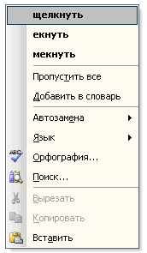
Для исправления ошибки в слове или предложении нужно щелкнуть на нем правой кнопкой мыши, в результате появится контекстное меню, в котором будут предложены варианты исправления ошибки (рис 6.7). С помощью этого же меню можно добавить слово в словарь или задать пропуск таких слов.
Рис. 6.7. Варианты замены ошибочного слова

Slide 11
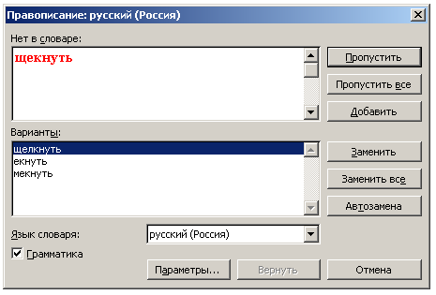
Проверка документа вручную. Для больших документов автоматическая проверка не всегда удобна, т.к. отнимает много времени. Поэтому существует возможность проверить сразу весь текст целиком.
Для запуска проверки вручную используется диалоговое окно Правописание (рис.6.8). Для его запуска нужно нажать на кнопку Правописание на панели инструментов «Стандартная»
или выполнить команду меню Сервис→ Правописание.
Рис. 6.8. Диалоговое окно Правописание

Slide 12
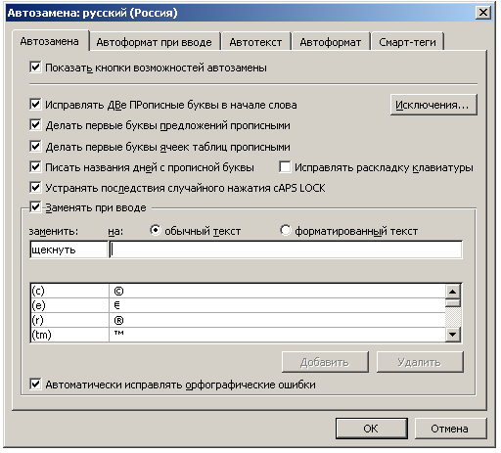
Автозамена. Эта команда служит для автоматического исправления часто повторяющихся ошибок (опечаток). Microsoft Word содержит список часто повторяющихся ошибок и их замены. Для дополнения нового элемента в список нужно выполнить команду меню Сервис→ Параметры автозамены, в результате появится диалоговое окно Автозамена (рис.6.9).
Рис. 6.9. Диалоговое окно Автозамена

Slide 13
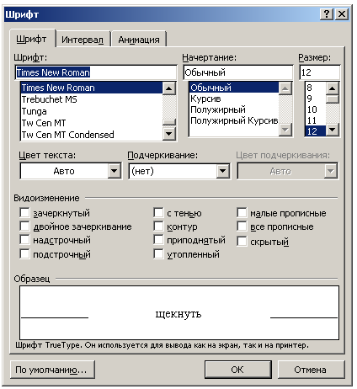
Форматирование документа
(шрифт, стили, колонтитулы, абзац, списки, колонки)
Оформление текста (форматирование) включает в себя выделение текста посредством изменения размера, гарнитуры и начертания шрифта, вставку списков, выравнивания по центру и многое другое. Прежде чем начать форматирование не забудьте выделить фрагмент текста.
Наиболее часто форматирование осуществляется при помощи изменения атрибутов шрифта, которые задаются с помощью диалогового окна Шрифт.(рис 6.10) или панели инструментов Форматирование.
Диалогового окна Шрифт можно открыть одним из следующих действий:
Команда меню Формат→ Шрифт
Нажмите сочетание клавиш CTRL+D
Команда контекстного меню Шрифт
Это окно имеет три вкладки: Шрифт, Интервал, Анимация
Вкладка Шрифт позволяет задавать тип шрифта, цвет, размер и его начертание.
Вкладка Интервал устанавливает интервал между символами шрифта.
Вкладка Анимация позволяет создавать анимационные эффекты
Рис. 6.10. Диалоговое окно Шрифт

Slide 14
С помощью кнопок панели инструментов Форматирование (рис 6.11) можно выполнять все основные действия по оформлению текста:
Устанавливать стили
Выбирать тип шрифта
Устанавливать размер шрифта
Начертание шрифта
Устанавливать выравнивание текста
Разбивать текст на колонки
Создавать списки
Создавать границы текста
Устанавливать цвет заливки текста
Устанавливать цвет текста

Slide 15
Форматирование абзацев
Для изменения междустрочного интервала, отступов, табуляции нужно вызвать диалоговое окно Абзац (рис.6.12). Для этого нужно выполнить одно из следующих действий:
Выполнить команду контекстного меню Абзац
Выполнить команду меню Формат → Абзац
Тип шрифта
Колонки
Границы
Цвет
текста
Стиль текста
Размер текста
Начертание шрифта
Выравнивание
Списки
Отступ
Заливка
Рис.6.11 Панель инструментов Форматирование

Slide 16
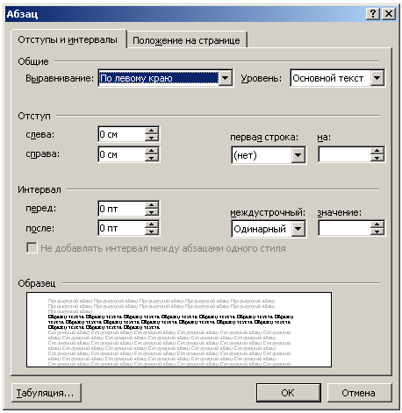
Рис. 6.12. Диалоговое окно Абзац

Slide 17
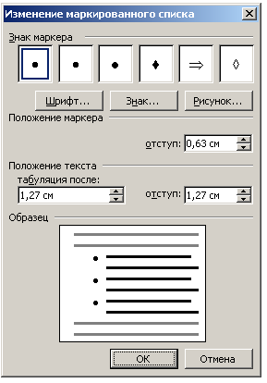
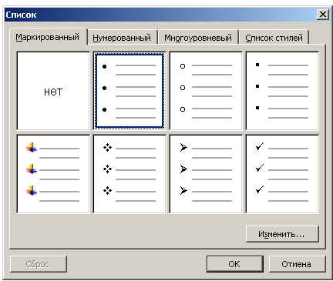
Существует два вида списков: маркированный и нумерованный. Прежде чем набирать список, выберите нужный вид списка на панели Форматирование при помощи кнопок
Для изменения вида и положения маркера выполните команду меню Формат → Списки. В результате появится диалоговое окно Списки (рис.6.13). В нем нужно выбрать нужный вид маркера или нажать на кнопку Изменить, которая вызывает окно параметров маркера (рис.6.14).
Рис. 6.13. Диалоговое окно Списки Рис. 6.14. Окно параметров маркера

Slide 18
Рис. 6.14. Окно параметров маркера
Колонтитулы
Колонтитулы – это обычно информация, которая повторяется на каждой странице документа, например номер страницы, дата и время, информация об авторе.
Создание одинакового верхнего или нижнего колонтитула на каждой странице:
Выберите в меню Вид команду Колонтитулы, чтобы открыть на странице область верхнего или нижнего колонтитула(рис.6.16).
Чтобы создать верхний колонтитул, введите текст или графический элемент в область верхнего колонтитула.
Чтобы создать нижний колонтитул, на панели инструментов Колонтитулы (рис.6.15) нажмите кнопку Верхний/нижний колонтитул
для перемещения к нижнему колонтитулу, а затем введите текст или графический элемент.
При необходимости форматируйте текст с помощью кнопок, расположенных на панели инструментов Форматирование.
После завершения создания колонтитулов нажмите кнопку Закрыть на панели инструментов Колонтитулы.
Рис. 6.15. Панель инструментов колонтитулы

Slide 19
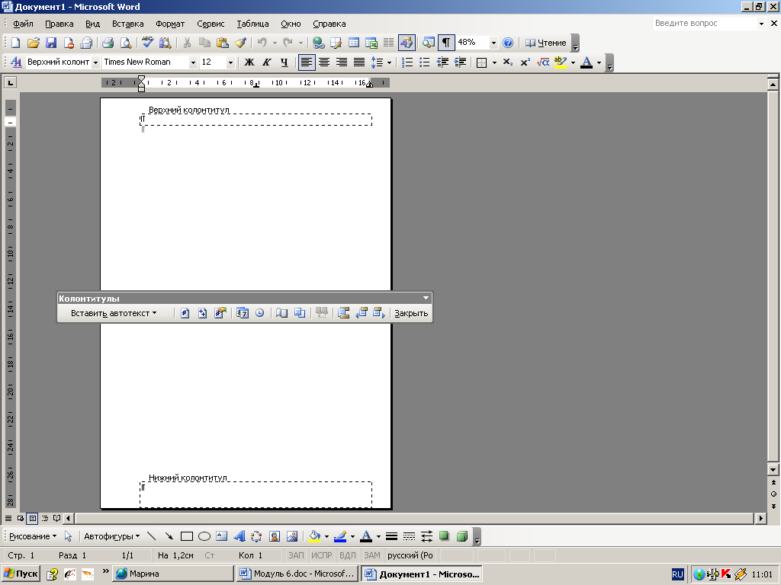
В газетных колонках текст перетекает из одной колонки в другую на той же странице.
Для создания газетных колонок:
1.Выделите текст, который требуется разбить на газетные колонки.
2.На Стандартной панели инструментов нажмите кнопку Колонки
3.Укажите нужное число колонок с помощью мыши.

